Slide 1
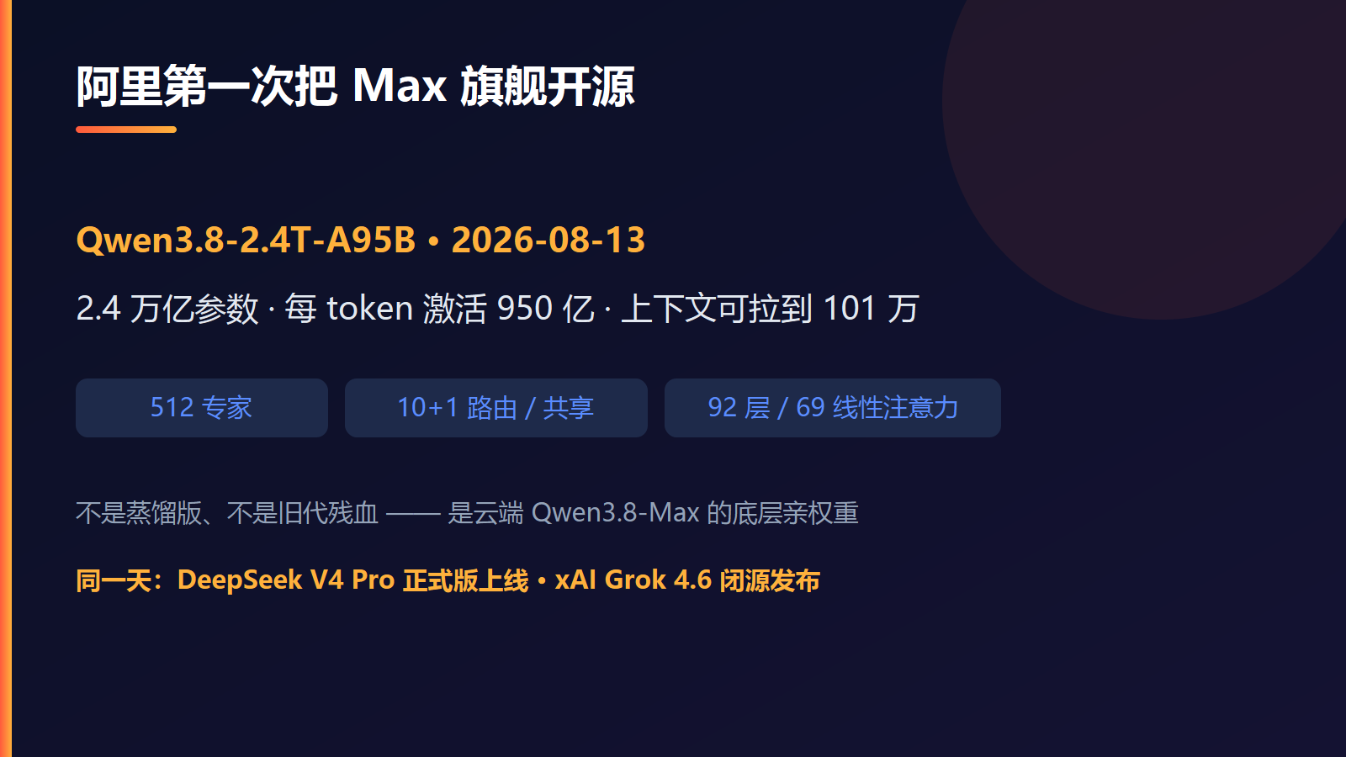
Notes:
今天，2026年8月13日，阿里千问团队做了一件以前不敢想的事——把自家最强旗舰模型的权重，完整开源了。这就是Qwen3.8-2.4T-A95B，2.4万亿总参数，每个token激活950亿，上下文能拉到101万。重点是，这不是蒸馏版，也不是上一代的残血，而是云端旗舰Qwen3.8-Max的底层亲权重。更有意思的是，就在同一天，DeepSeek V4 Pro正式版上线，xAI的Grok 4.6闭源发布，开源和闭源已经贴脸开打了。

Slide 2
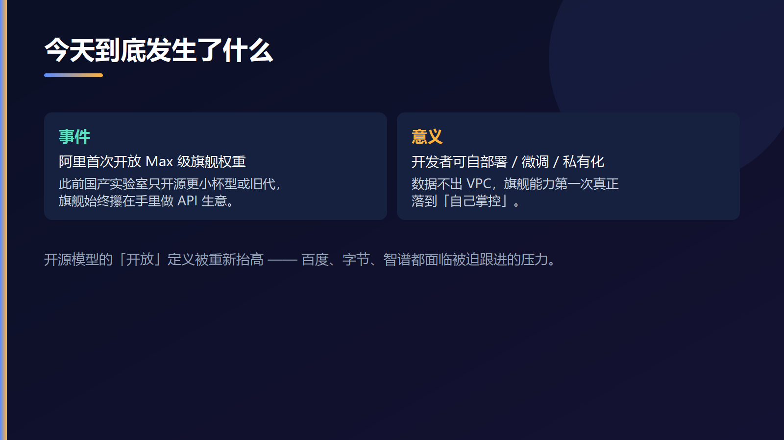
Notes:
我们把这件事拆开看。事件本身：阿里首次开放Max级旗舰权重。过去国产实验室的开源很克制，开源的通常是更小的杯型、或者上一代旧权重，旗舰始终攥在手里做API生意。这次打破了这个默契。意义在于：开发者可以自部署、可以微调、可以把数据留在自己的VPC里，旗舰能力第一次真正落到自己掌控。换句话说，开源模型「开放」的定义被重新抬高了，百度、字节、智谱都面临被迫跟进的压力。

Slide 3
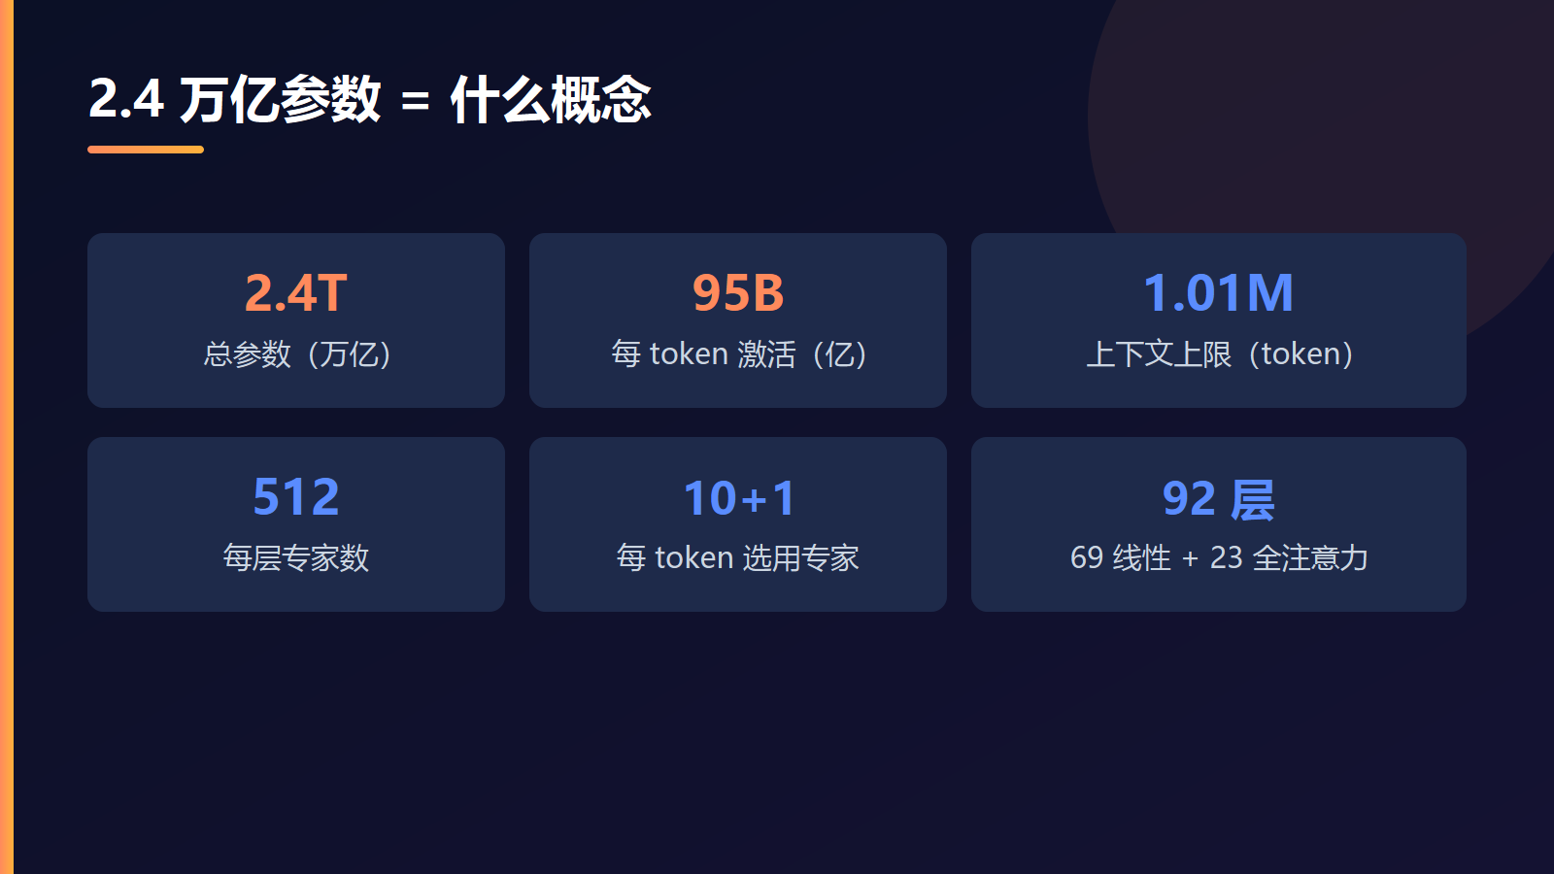
Notes:
光看数字你可能没感觉，我给你摆清楚。总参数2.4万亿，但每个token只激活950亿——这就是MoE稀疏激活的精髓，用很小的计算量撬动巨大的知识容量。上下文上限101万token，意味着能一口气读完整本书或者超长代码库。每层512个专家，每个token只挑10个路由专家加1个共享专家，总共92层，其中69层用线性注意力专门压住超长上下文的内存。这些数字合在一起，就是今天开源的这个庞然大物。

Slide 4
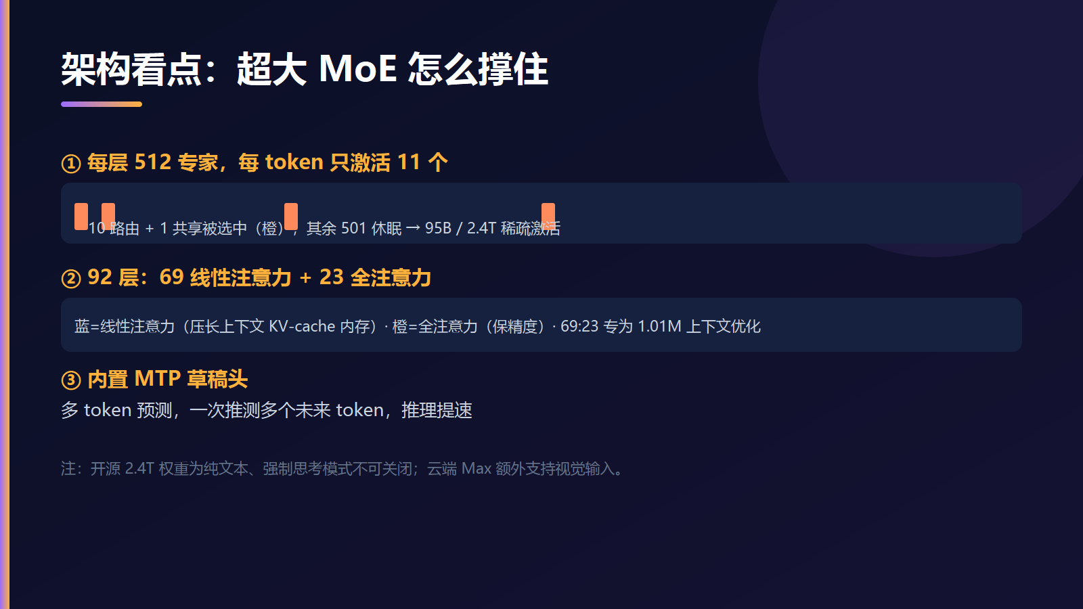
Notes:
它的架构是今天最硬核的看点。第一，每层512个专家，但每个token只激活11个——10个路由专家加1个共享专家，其余501个都在休眠，这就是稀疏激活，让950亿参数干2.4万亿的活。第二，92层里有69层用线性注意力，主要为了压住超长上下文下的KV-cache内存，剩下23层全注意力保精度，这个69比23的配比专门是为101万上下文优化的。第三，内置MTP多token预测草稿头，让推理引擎一次猜多个后续token来提速。一个小提醒：开源的这个2.4T权重是纯文本的，而且强制思考模式关不掉。

Slide 5
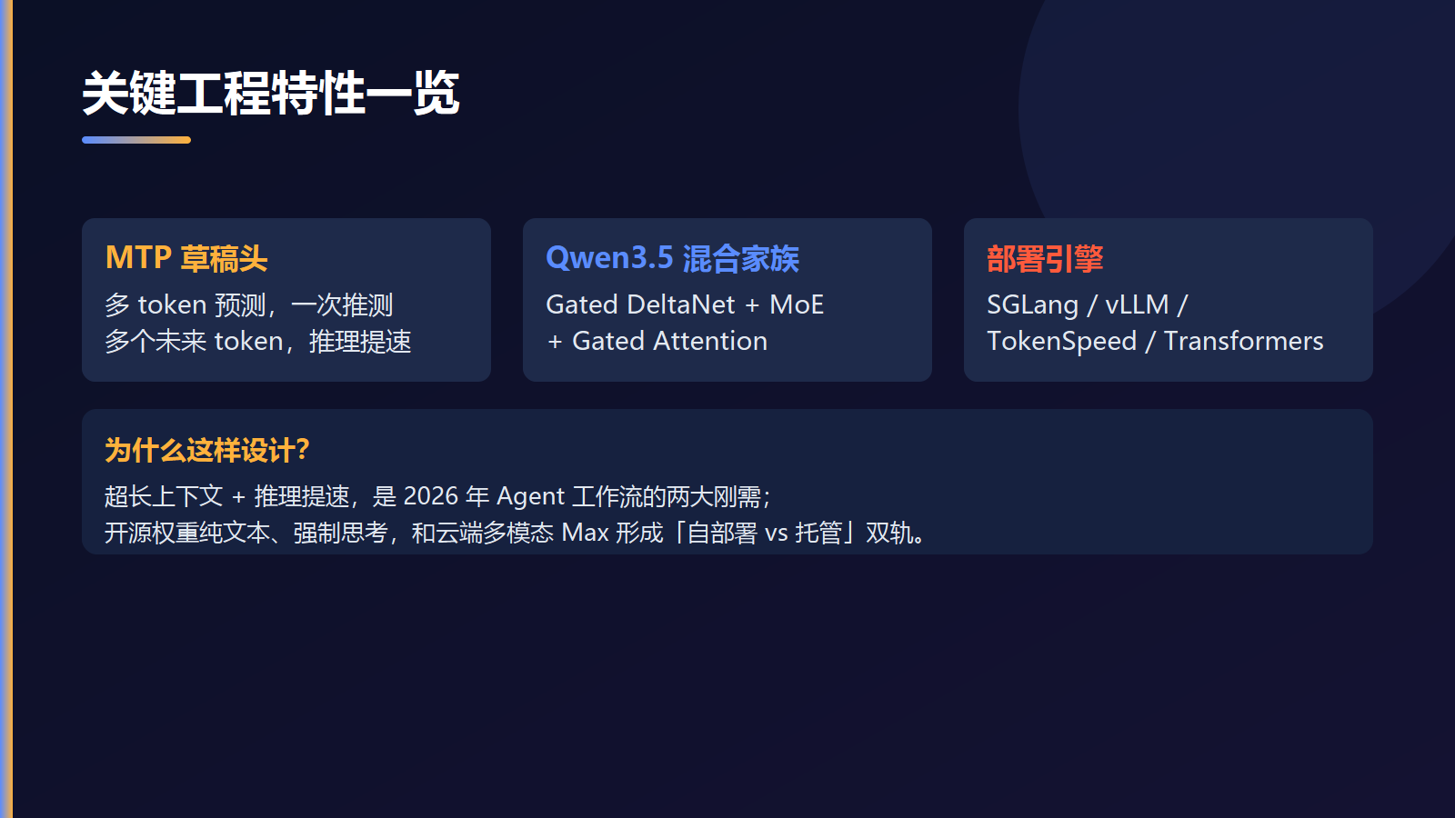
Notes:
把工程特性集中看一下。MTP草稿头负责提速，Qwen3.5混合家族把DeltaNet、MoE、Gated Attention揉在一起，部署引擎则全面拥抱SGLang、vLLM、TokenSpeed和Transformers这些主流框架。为什么这么设计？因为超长上下文和推理提速，正是2026年Agent工作流的两大刚需。而且你能看到阿里的双轨策略：开源权重是纯文本、强制思考，适合自部署；云端的Max支持多模态、可关思考，适合托管调用。两套东西各司其职。

Slide 6
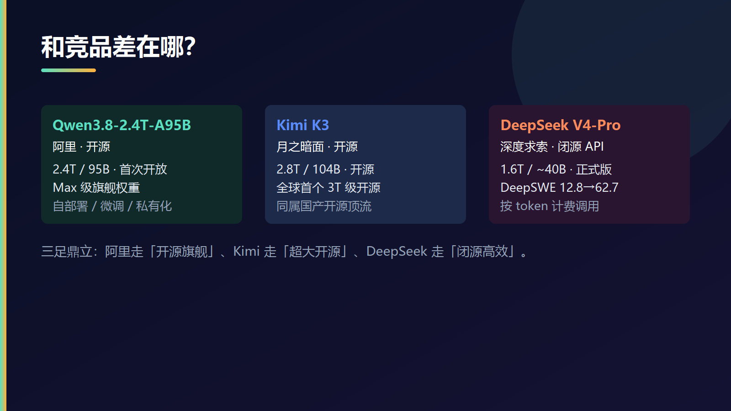
Notes:
把它放进超大MoE的牌桌，格局是这样的。阿里Qwen3.8走的是开源旗舰路线，第一次把Max级权重交出来；月之暗面的Kimi K3走超大开源路线，2.8万亿参数，是全球首个3万亿级开源模型；DeepSeek V4 Pro走闭源高效路线，1.6万亿参数、约400亿激活，靠API按token收费，它的DeepSWE编程基准从预览版12.8直接冲到62.7。三家代表了三种不同的打法，但都在2026年这个节点上贴身竞争。

Slide 7
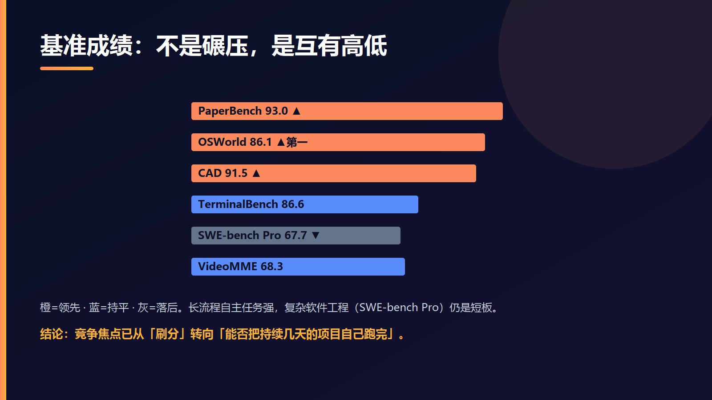
Notes:
成绩很诚实，不是碾压，是互有高低。在论文复现PaperBench上拿到93分，高于GPT-5.6、Fable 5和Claude Opus 4.8；电脑操作OSWorld 86.1是所有模型里第一；参数化CAD 91.5也超过一众对手。但是，复杂软件工程SWE-bench Pro只有67.7，落后于Fable 5的80分。这说明什么？说明它在科研复现、电脑操作、CAD这类长流程自主任务上强，但在硬核软件工程上还差一截。也恰恰说明，2026年的竞争焦点已经从刷分，转向了能不能把一个持续几天的项目自己跑完。

Slide 8
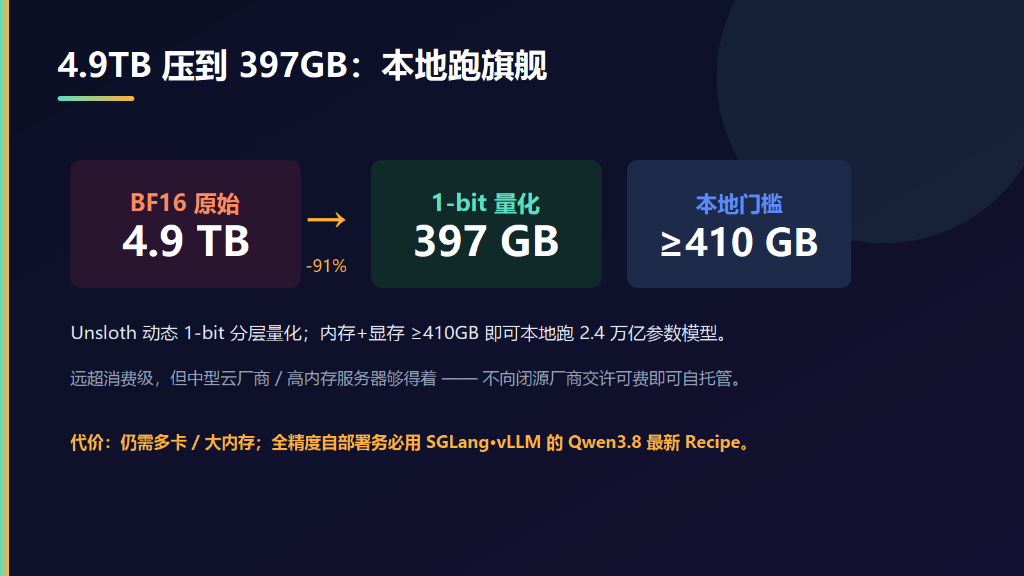
Notes:
这页是普通开发者最关心的。原始BF16权重有4.9TB，普通显卡根本放不下。但开源社区Unsloth用动态1-bit分层量化，把它压到了397GB，存储空间缩减91%。配合Unsloth-Desktop，只要你的内存加显存总和超过410GB，就能在本地把这台2.4万亿参数的模型跑起来。这仍然远超消费级显卡，但已经落到中型云厂商、高内存服务器够得着的区间——意味着你不用向任何闭源厂商交许可费，就能自托管一个前沿级模型。代价是仍需要多卡或大内存，全精度自部署必须用SGLang、vLLM的Qwen3.8最新Recipe。

Slide 9
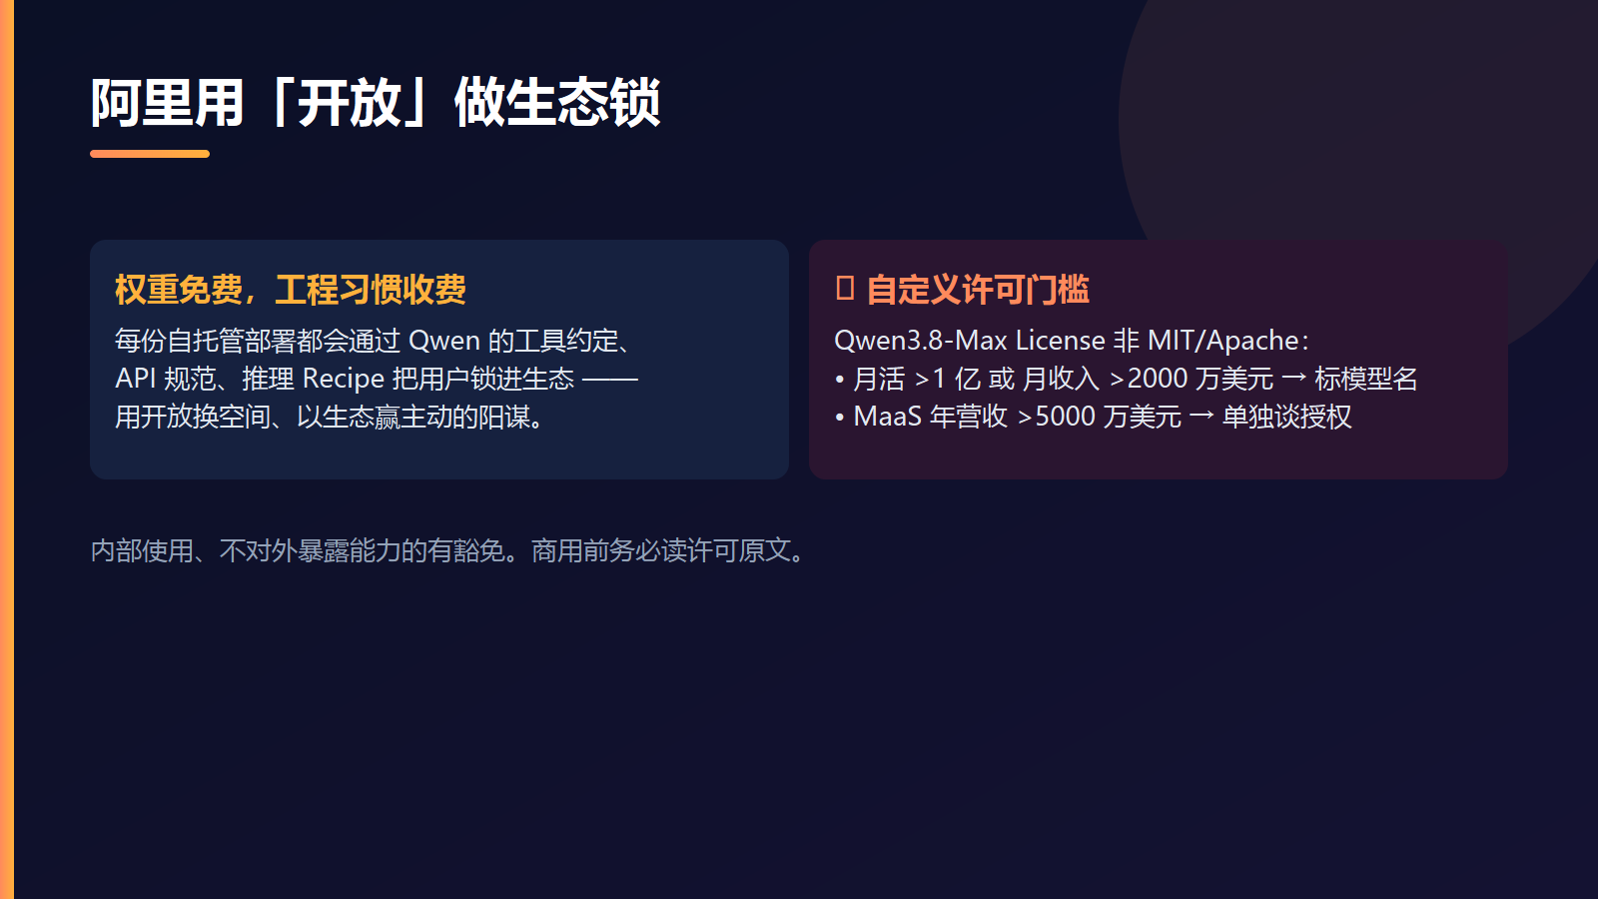
Notes:
但别被「开源」两个字冲昏头。把旗舰权重开源，对阿里来说不是做慈善。每一份自托管部署，都会通过Qwen的工具约定、API规范、推理Recipe，把用户锁进自己的生态。说白了，权重免费，但整套工程习惯是收费的，这是用开放换空间、以生态赢主动的阳谋。而且这次的许可不是MIT也不是Apache，是自定义许可：如果你的产品月活超过1亿、或月收入超过2000万美元，必须在界面标模型名；做MaaS年营收超过5000万美元还要单独谈授权。内部自用有豁免，但商用前一定要读原文。

Slide 10
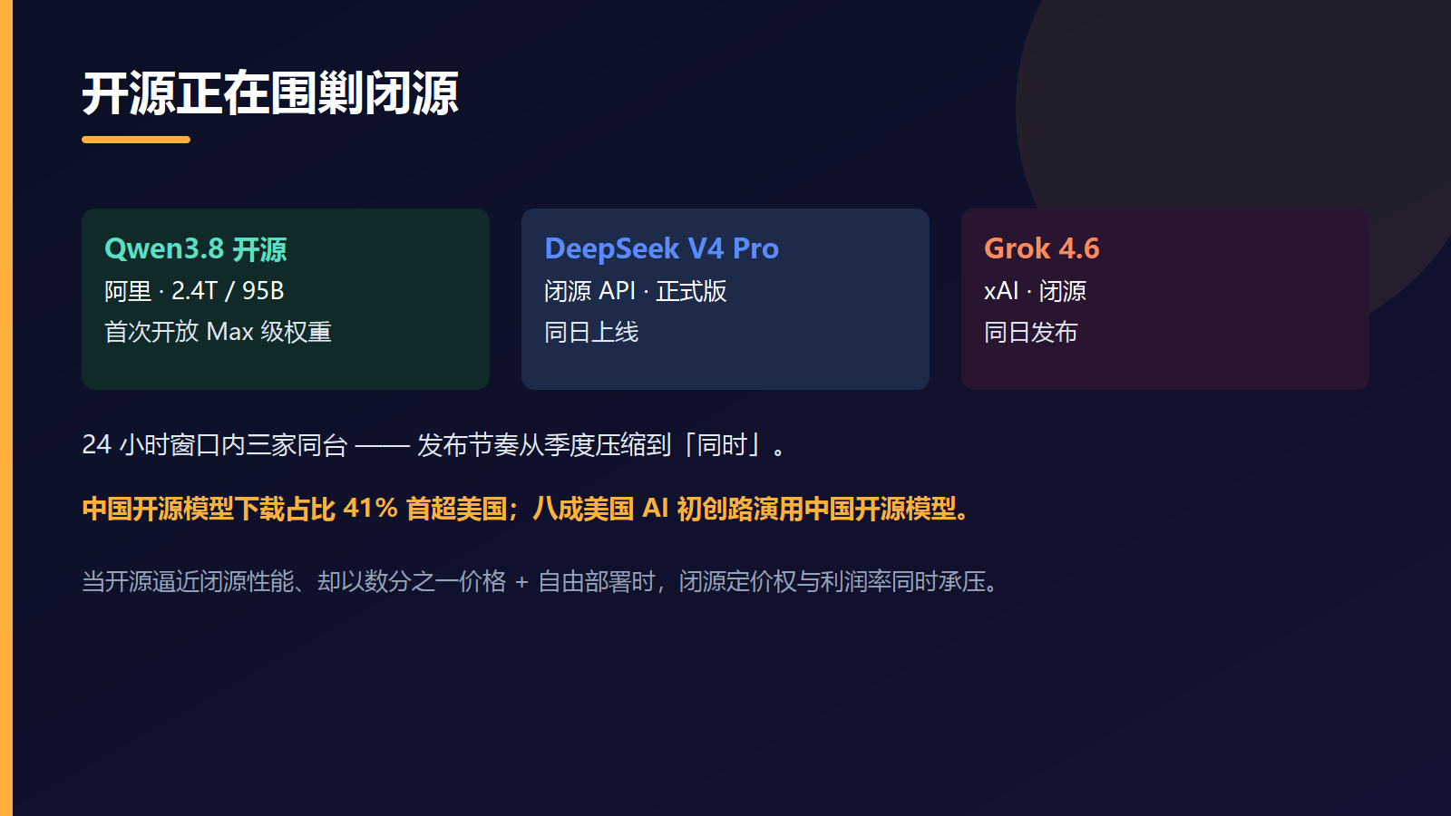
Notes:
把镜头拉远，今天这步棋是更大趋势里的一子。仅8月以来，Kimi K3、智谱GLM-5.2、MiniMax H3、Muse Glimmer相继迭代；而就在同一天窗口内，DeepSeek V4 Pro正式版上线、xAI的Grok 4.6闭源发布。三家同台，说明发布节奏已经从季度压缩到「同时」。据Hugging Face的春报，中国自研开源模型下载占比已达41%，首次超过美国；有美国投资机构统计，多达八成美国AI初创公司在融资路演里会用中国开源模型。当开源在性能上逼近闭源，却以数分之一的价格、更自由的部署提供服务时，闭源的定价权和利润率会同时承压。

Slide 11
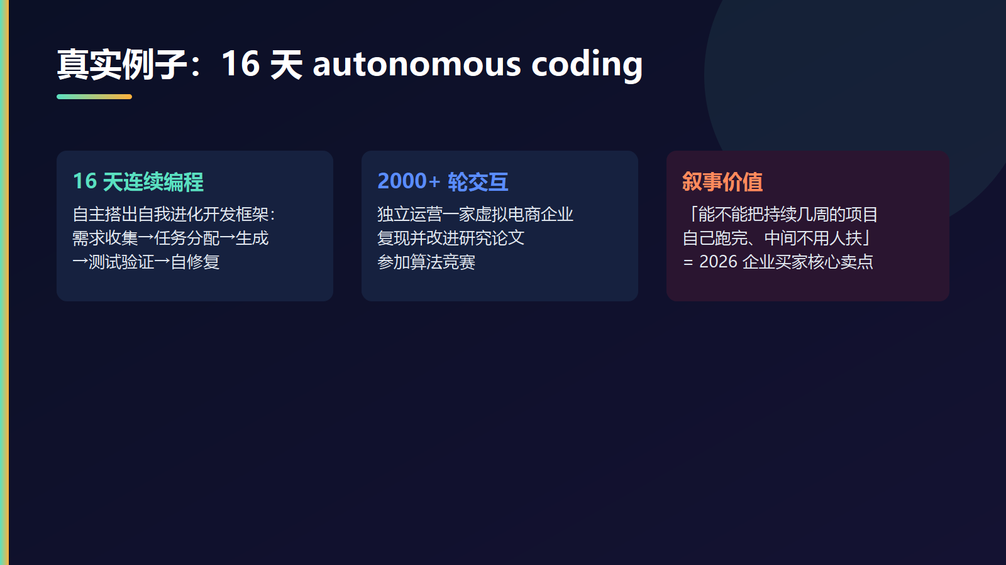
Notes:
阿里没只靠静态榜单证明自己，而是跑了长周期自主任务。Qwen3.8-Max连续自主编程大约16天，自己搭出一套自我进化开发框架，完整走完需求收集、任务分配、代码生成、测试验证、自修复的全流程。另一个测试里，它在2000多轮交互中独立运营一家虚拟电商企业，还能独立复现并改进一篇研究论文。这类「能不能把一个持续几周的项目自己跑完、中间不用人扶」的叙事，正是2026年企业买家最看重的差异化卖点。

Slide 12
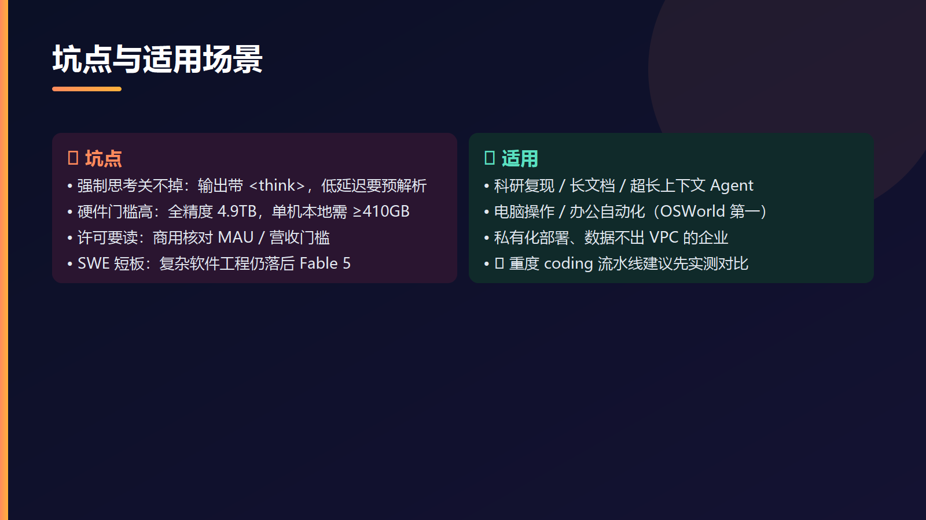
Notes:
最后给想上手的同学划重点。坑点有四个：第一，开源版本强制思考模式关不掉，所有输出带think标签，做低延迟场景要提前设计解析；第二，硬件门槛仍高，全精度4.9TB，要本地单机跑至少内存加显存410GB；第三，许可要读，商用前核对月活和营收门槛；第四，软件工程仍是短板，复杂coding建议先实测。适用场景很明确：科研复现、长文档、超长上下文Agent、电脑操作办公自动化、需要私有化部署的企业，这些都非常适合；但重度软件工程流水线，建议先和Claude、Fable这类模型实测对比再定主力。

Slide 13
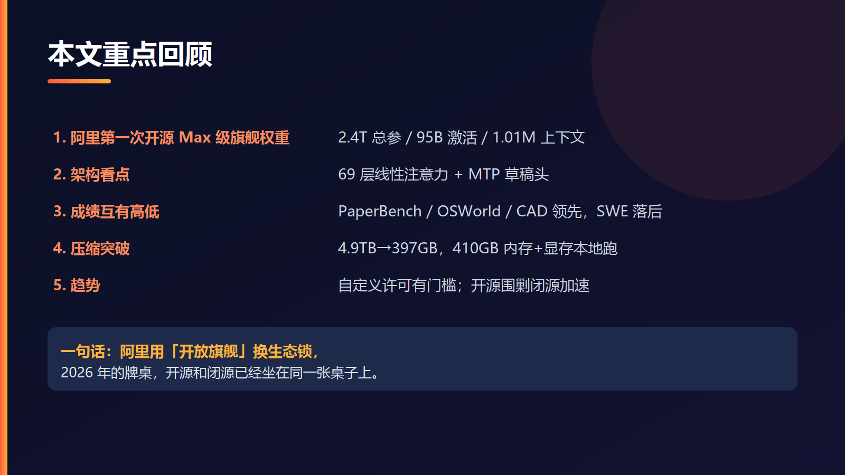
Notes:
总结一下今天的内容。第一，阿里第一次把Max级旗舰权重开源，2.4万亿总参、950亿激活、101万上下文。第二，架构看点是69层线性注意力加MTP草稿头，专为超长上下文和推理提速。第三，成绩互有高低，科研、电脑操作、CAD领先，但软件工程落后。第四，Unsloth把4.9TB压到397GB，410GB内存加显存就能本地跑。第五，自定义许可有商用门槛，而开源围剿闭源的趋势正在加速。一句话：阿里用开放旗舰换生态锁，2026年的牌桌，开源和闭源已经坐在同一张桌子上。

